Slide 1
স্বাগতম

Slide 2
পরিচিতি
মুহাম্মদ আবু সাঈদ
সহকারি শিক্ষক(আইসিটি)
পাবুরিয়াচালা ইসলামিয়া আলিম মাদরাসা
রঘুনাথপুর, কালিয়াকৈর, গাজীপুর।
Mobile: 01790115805
E-mail: dgnpabusayed1984@gmail.com
শ্রেণিঃ নবম-দশম
বিষয়ঃ তথ্য ও যোগাযোগ প্রযুক্তি
অধ্যায়ঃ চতুর্থ
পেজঃ ৫৩-৫৬
সময়ঃ 50 মিনিট।
তারিখঃ ২৫/০৯/২০২০

Slide 3
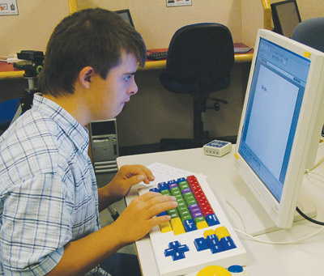
ওয়ার্ড প্রসেসরে লেখা হচ্ছে
বিভিন্ন অফিস সফটওয়্যার

Slide 4
ওয়্যার্ড প্রসেসরে লেখালেখি ও সাজসজ্জা

Slide 5
শিখনফল
এই পাঠ শেষে শিক্ষার্থীরা---
১। ওয়ার্ড প্রসেসরের সুবিধাগুলো উল্লেখ করতে পারবে।
২। ওয়ার্ড প্রসেসর ব্যবহারের কৌশল ব্যাখ্যা করতে পারবে।
৩। ওয়ার্ড প্রসেসরের মাধ্যমে ফন্ট নির্বাচন, সাইজ ও রঙ করতে
পারবে।

Slide 6
ওয়ার্ড প্রসেসর
মানুষের মনের ভাব প্রকাশ করার একটা অন্যতম মাধ্যম হলো লেখালেখি করা। হতে পারে সেটা কবিতা, গল্প, উপন্যাস ইত্যাদি। এসব লেখালেখির জন্য রয়েছে নানা ধরনের সফটওয়্যার। এসব সফটওয়্যারকে বলা হয় অফিস সফটওয়্যার ।

Slide 7
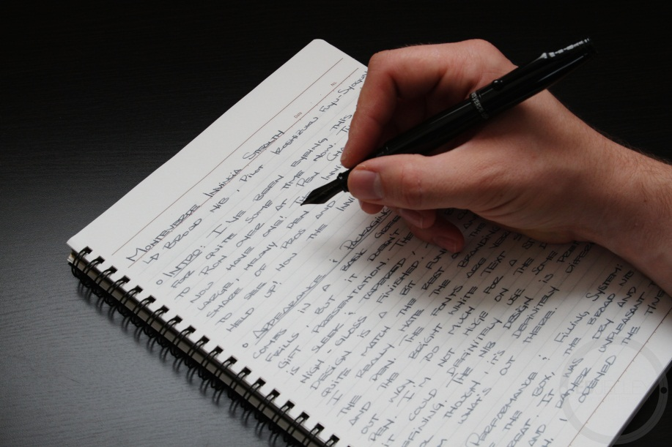
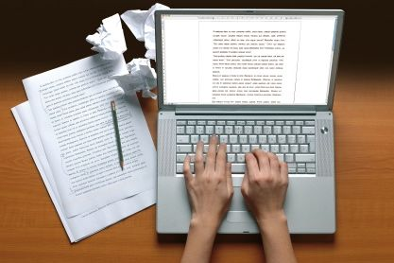
হাতে লেখা
ওয়্যার্ড প্রসেসরের মাধ্যমে লেখা

Slide 8
ওয়ার্ড প্রসেসরে কাজের সুবিধা
নির্ভূলভাবে লেখালেখির কাজ করা যায় এবং ভূল হলে সাথে সাথে সংশোধন করা যায়।
সম্পাদনার সুযোগ থাকায় লেখাকে নান্দনিকভাবে উপস্থাপন করা যায়।
লেখাকে নানাভাবে উপস্থাপন করা যায়। যেমন- লেখাকে ছোট-বড় করা, রঙ্গিন করা, বক্স আকারে উপস্থাপন করা ইত্যাদি।
ছবি, গ্রাফ, টেবিল, চার্ট ইত্যাদি সংযোজন করে ডকুমেন্টকে আকর্ষনীয় করা যায়।
ডকুমেন্ট সংরক্ষন করে তা যেকোনো সময় ব্যবহার করা যায়। ফলে একই কাজ বারবার করতে হয়না।
একই সাথে একাধিক ডকুমেন্ট নিয়ে কাজ করা যায়।
কাগজের নথি বা ফাইলের পরিবর্তে ওয়ার্ড প্রসেসরে তৈরি ফাইল খুব সহজেই সংরক্ষন করা যায়।

Slide 9
বিভিন্ন লেখায় বিভিন্ন রং করা
বাংলাদেশ
ঢাকা
রাজশাহী
সিলেট
রংপুর
খুলনা
বরিশাল
দিনাজপুর

Slide 10
বাংলাদেশ
আমার দেশ বাংলাদেশ

Slide 11
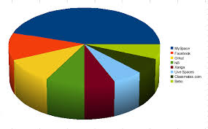
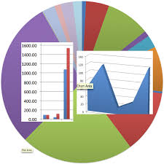
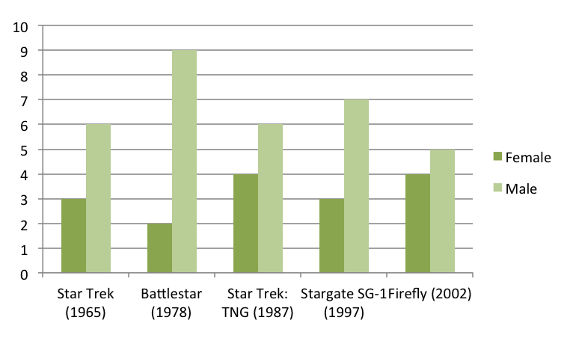

Slide 12
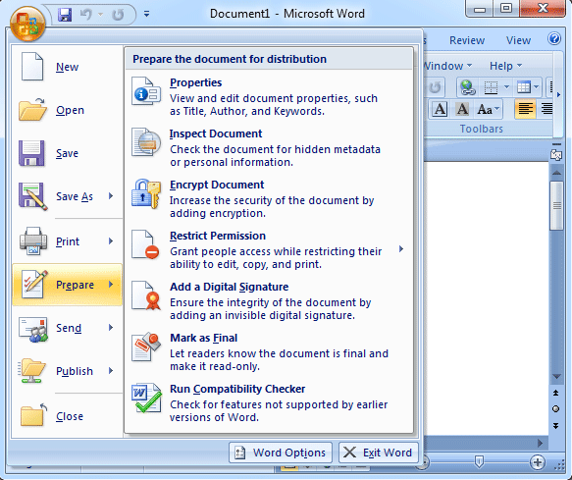
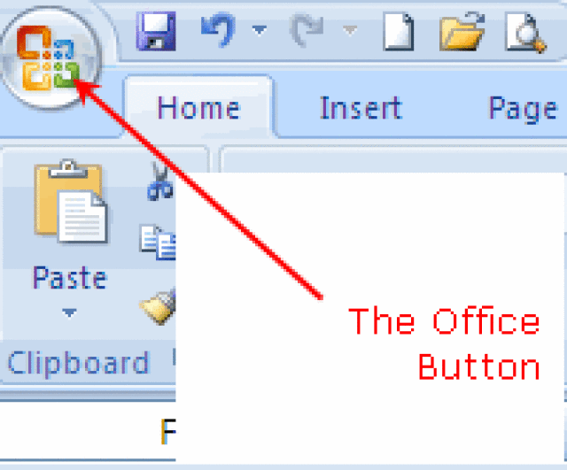
ওয়ার্ড প্রসেসর ব্যবহারের কৌশল
ওয়ার্ড প্রসেসরে লেখার অফিস ফাইল অপশনগুলো দেখানো হচ্ছে

Slide 13
নিউ- নতুন ডকুমেন্ট খুলতে এটা ক্লিক করতে হয়।
ওপেন- পূর্বে সংরক্ষন করা ডকুমেন্ট খুলতে এটা ক্লিক করতে
হয়।
সেইভ- ডকুমেন্ট সংরক্ষন করতে এখানে ক্লিক করতে হয়।
সেইভ এস- একই ডকুমেন্টকে ভিন্ন নামে সংরক্ষন করতে
এখানে ক্লিক করতে হয়।
ক্লোজ- ডকুমেন্ট বন্ধ করার জন্য এখানে ক্লিক করতে হয়।

Slide 14
ওয়ার্ড প্রসেসরে লেখালেখির সাজসজ্জা
ওয়ার্ড প্রসেসরে লেখালেখি গুলোকে সাজসজ্জা করে উপস্থাপন করতে হয়। ওয়ার্ড প্রসেসরের ভাষায় এ কাজটিকে ‘ফরমেটিং টেক্সট’ বলা হয়। ওয়ার্ড প্রসেসরে লেখালেখি করার জন্য বিভিন্ন স্টাইলের অক্ষর রয়েছে। এগুলোকে বলা হয় ফন্ট।

Slide 15
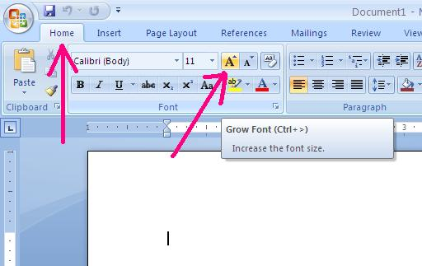
লেখার ফন্ট ও সাইজ

Slide 16
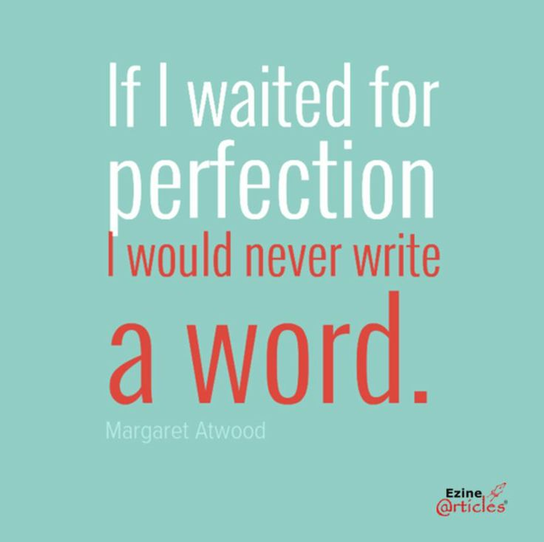
লেখা ছোট-বড় করা

Slide 17
দলীয় কাজ
ওয়ার্ড প্রসেসর ব্যবহারের পাঁচটি বৈশিষ্ট লিখ।

Slide 18
মূল্যায়নঃ
১। মানুষের মনের ভাব প্রকাশ করার অন্যতম মাধ্যম কি?
(ক) ইশারা করা (খ) ডাকা
(গ) লেখালেখি করা (ঘ) সবগুলো
২। ওয়ার্ড প্রসেসরে লেখার অন্যতম সুবিধা হলো-
(ক) একই লেখা বারবার লিখতে হয় (খ) একই লেখা বারবার লিখতে হয় না
(গ) সংরক্ষন করা যায়না (ঘ) ভূল সংশোধন করা যায়না
৩। কাগজের ফাইলের পরিবর্তে ওয়ার্ড প্রসেসরের ফাইল সংরক্ষন করা-
(ক) সম্ভব না (খ) সহজ
(গ) কঠিন (ঘ) কোনোটিই না
৪। লেখার শব্দগুলো ছোট-বড় করতে ব্যবহার করা হয়-
(ক) ফন্ট (খ) টেক্সট
(গ) ফন্ট কালার (ঘ) টেবিল

Slide 19
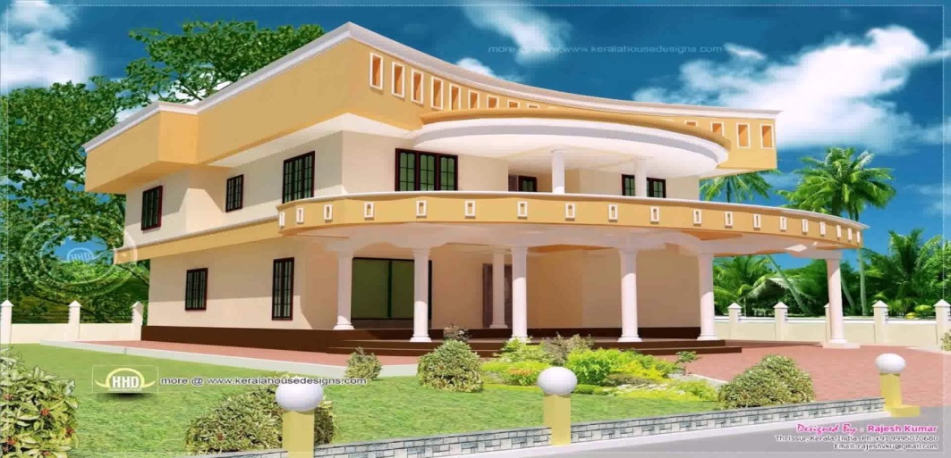
বাড়ীর কাজ-
তোমার যেকোনো একটি পাঠ্যবই থেকে একটি প্যারাগ্রাফ ওয়ার্ড প্রসেসরে লিখে বিভিন্ন ফন্ট, স্টাইল, সাইজ ছোট বড় করবে তার কৌশলগুলো ধারাবাহিক ভাবে লিখবে।

Slide 20
ধন্যবাদ

